Slide 1
2D анимация

Slide 2
Виды 2D анимации

Slide 3
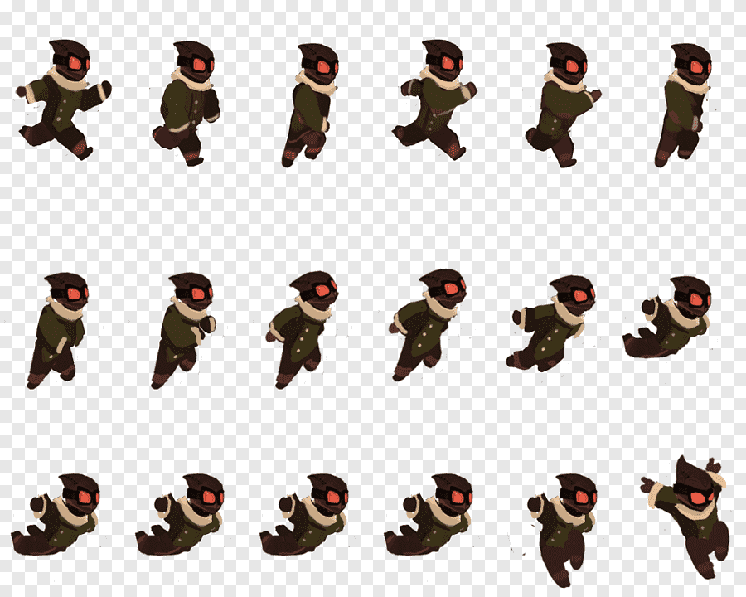
Спрайтовая анимация
Notes:
Спрайтовая анимация — одна из тех вещей, которые при всей своей примитивности успешно работают и применяются в компьютерной графике и играх уже больше четверти века. Даже в трехмерных играх есть спрайты — например, билборды взрывов. Во многих браузерных и флеш-играх применяют именно спрайтовую анимацию, так как она очень проста и не требует высокой производительности — просто переключай кадры и все!
Если один спрайт представляет из себя неподвижную картинку, то быстро сменяющая друг друга серия этих картинок составляет анимацию, называемую спрайтовой. Данный вид анимации отличается тем, что на экране сменяется не кадр (фрейм) целиком, а только его маленький кусочек, где появляются спрайты. Также спрайтовую анимацию иногда называют программной.

Slide 4
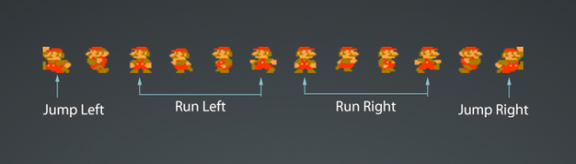
Notes:
Когда компьютеры были большими, спрайты были совсем крошечными, размером 8 на 8 пикселей и могли быть раскрашены в 4-8 цветов. Самым известным героем первых спрайтовых игр был всеми любимый Марио. Из-за крохотных размеров спрайта нарисовать этому персонажу рот было невозможно: так появились характерные усы Марио, герой стал узнаваемым.

Slide 5
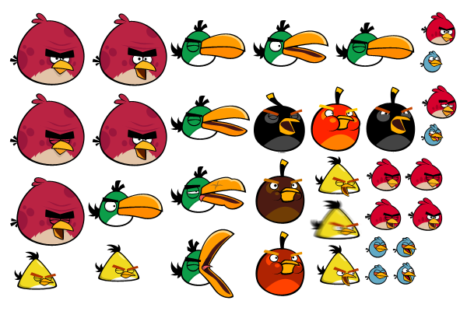
Notes:
На рубеже тысячелетий традиционная анимация начала уступать место 3D-анимации. То же самое происходило и в мире компьютерных игр - спрайтовые персонажи стали вытесняться полигональными. Однако спрайтовая анимация ещё не собирается уходить со сцены. Она продолжает широко использоваться в оформлении (вспомните "помощников" из более ранних версий Office), в обучающих программах, а также в играх - главным образом, для мобильных устройств.

Slide 6
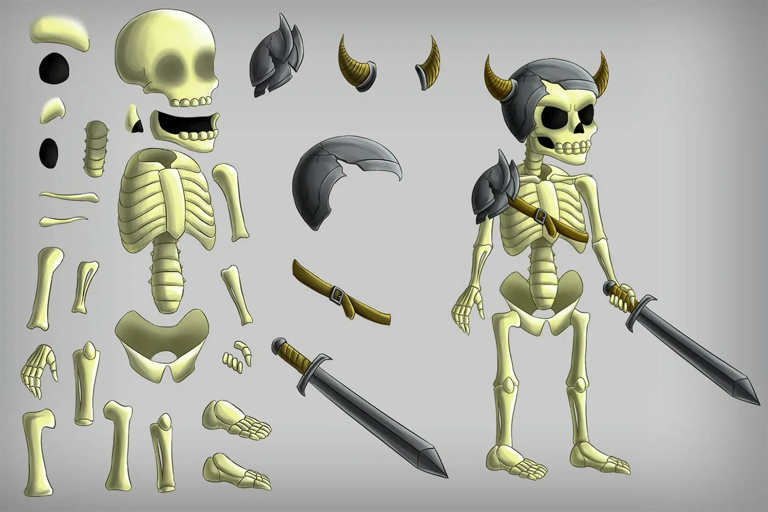
Скелетная анимация
Notes:
Другим способом анимации моделей является скелетная анимация. Для нее вам необходимо построить скелет модели, состоящий из нескольких костей, и затем присоединить каждую вершину сетки к кости скелета. В результате при анимации скелета анимируется также и присоединенная к нему сетка, следуя анимации скелета.
Скелетная анимация обладает несколькими преимуществами по сравнению с анимацией с ключевыми кадрами.
Она позволяет легко смешивать анимации, позволяя одновременно применять к модели различные анимации. Например, вы можете применить к модели две различные анимации, где одна анимация заставит модель ходить, а другая — оглядываться вокруг (поворачивая голову). Скелетная анимация также позволяет соединять кости одного объекта с костями другого. Например, если у вас есть персонаж, который орудует мечом, вы можете присоединить кость меча к кости руки персонажа, в результате чего меч будет перемещаться при перемещении руки персонажа. Сегодня скелетная анимация используется более широко, чем анимация с ключевыми кадрами.

Slide 7
Введение в спрайтовую анимацию в godot
Notes:
В этом уроке вы узнаете, как создавать анимированных 2D персонажей с помощью класса AnimatedSprite и AnimationPlayer. Как правило, когда вы создаете или загружаете анимированного персонажа, он представлен одним из двух способов: в виде отдельных изображений или в виде одного спрайт-листа, содержащего все кадры анимации. Оба могут быть анимированы в Godot с помощью класса AnimatedSprite.
Во-первых, мы будем использовать AnimatedSprite для анимации коллекции отдельных изображений. Затем мы будем анимировать лист спрайтов, используя этот класс. Наконец, мы изучим другой способ анимации листа спрайтов с помощью AnimationPlayer и свойства анимации Sprite.

Slide 8
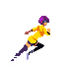
Отдельные изображения и AnimatedSprite
Notes:
В этом случае у вас есть коллекция изображений, каждое из которых содержит один из анимационных кадров вашего персонажа. Для этого примера мы будем использовать следующую анимацию:
Вы можете скачать изображения с интернета
Распакуйте изображения и поместите их в папку вашего проекта.

Slide 9
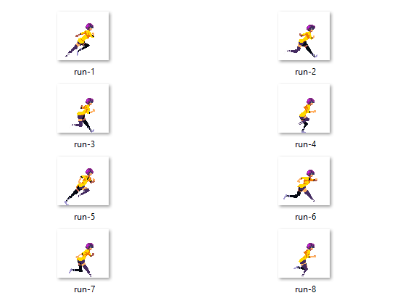
Отдельные изображения и AnimatedSprite

Slide 10
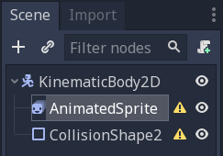
Notes:
Настройте дерево сцены со следующими узлами:
Корневым узлом также может быть Area2D или RigidBody2D. Анимация по - прежнему будет выполнена таким же образом. Как только анимация будет завершена, вы можете назначить фигуру CollisionShape2D. См. Введение в физику для получения дополнительной информации.

Slide 11
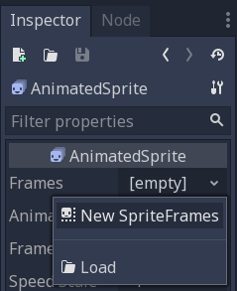
Notes:
Теперь выберите AnimatedSprite и в свойстве Frames выберите "Новый SpriteFrames".
Нажмите на новый ресурс Sprite Frames, и вы увидите, что в нижней части окна редактора появится новая панель:

Slide 12
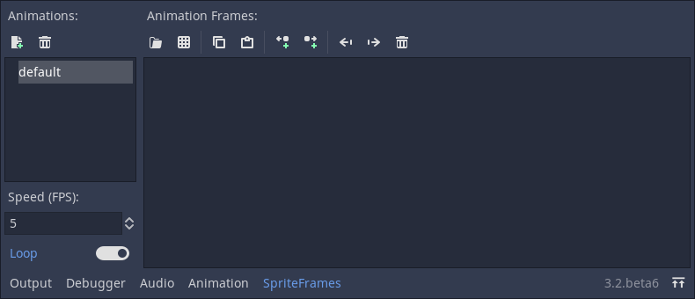
Notes:
Из панели "Файловая система" слева перетащите 8 отдельных изображений в центральную часть панели "Спрайт кадры". С левой стороны измените название анимации с "default" на "run".

Slide 13
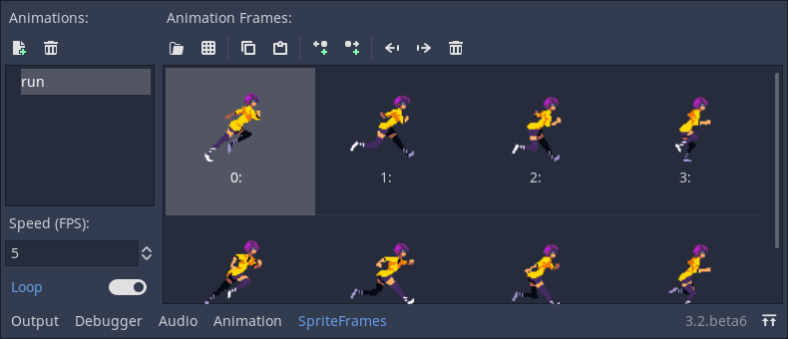
Notes:
Вернувшись в Инспектор, установите флажок для свойства Playing. Теперь вы должны увидеть анимацию, воспроизводимую в окне просмотра. Однако она немного медленная. Чтобы исправить это, измените параметр Скорость (FPS) на панели "Спрайт кадры" на 10.
Вы можете добавить дополнительные анимации, нажав кнопку "Новая анимация" и добавив дополнительные изображения.

Slide 14
Управление анимацией

Slide 15
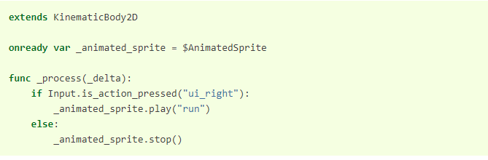
Notes:
После завершения анимации вы можете управлять ею с помощью кода, используя методы play() и stop(). Вот краткий пример воспроизведения анимации при удержании клавиши со стрелкой вправо и ее остановки при отпускании клавиши.

Slide 16
Лист спрайтов с анимированным спрайтом
Notes:
Вы также можете легко анимировать с листа спрайтов с помощью класса AnimatedSprite.

Slide 17
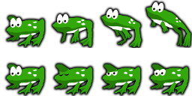
Notes:
Мы будем использовать этот спрайтовый лист общественного достояния:

Slide 20
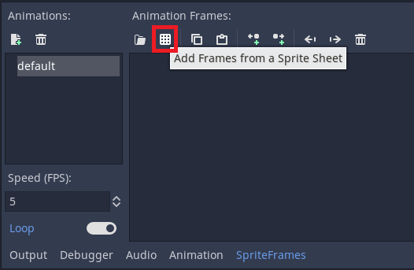
Notes:
Нажмите на новый ресурс SpriteFrames. На этот раз, когда появится нижняя панель, выберите "Добавить кадры из листа спрайтов".

Slide 21
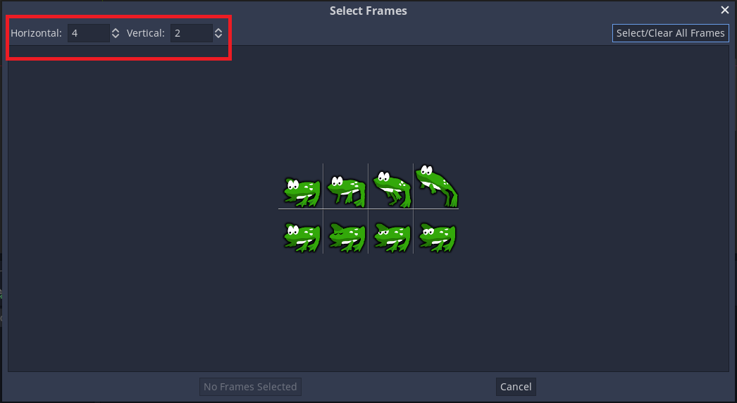
Notes:
Вам будет предложено открыть файл. Выберите свой спрайт-лист.
Откроется новое окно, в котором будет показан ваш лист спрайтов. Первое, что вам нужно будет сделать, это изменить количество вертикальных и горизонтальных изображений на листе спрайта. На этом листе спрайта у нас есть четыре изображения по горизонтали и два изображения по вертикали.

Slide 22
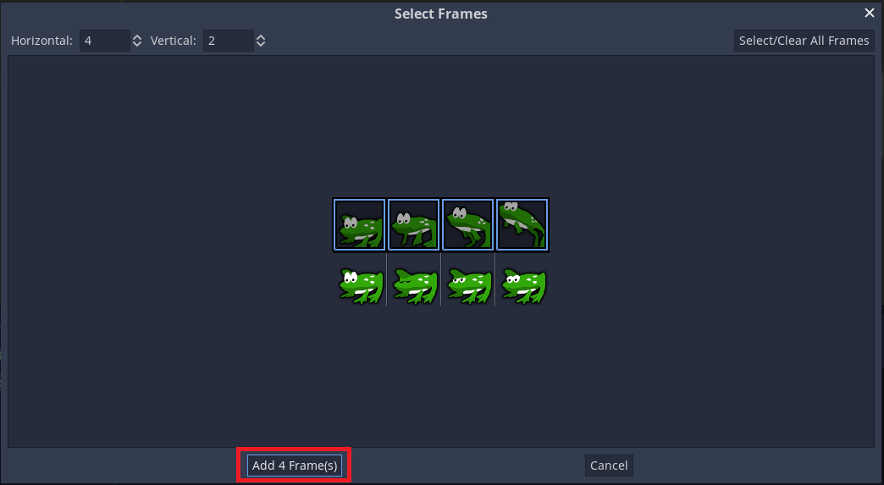
Notes:
Затем выберите кадры из листа спрайтов, которые вы хотите включить в свою анимацию. Мы выберем четыре лучших, затем нажмем "Добавить 4 кадра", чтобы создать анимацию.

Slide 23
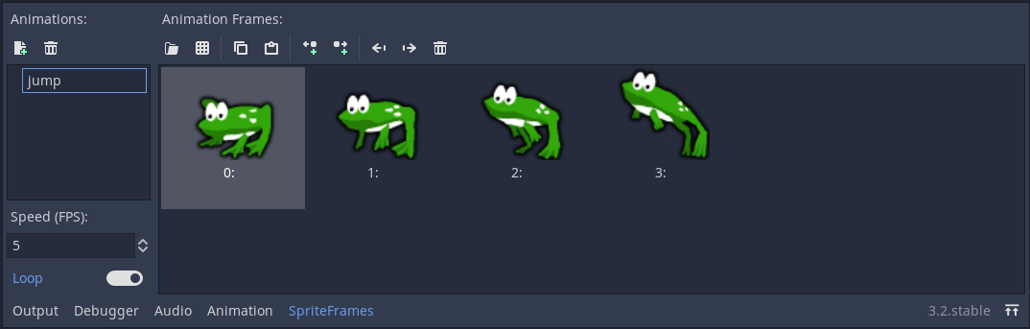
Notes:
Теперь вы увидите свою анимацию в списке анимаций на нижней панели. Дважды щелкните по умолчанию, чтобы изменить название анимации для перехода.

Slide 24
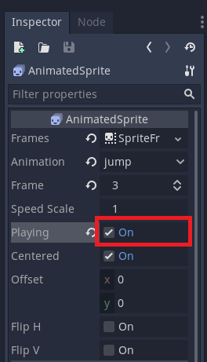
Notes:
Наконец, проверьте игру на анимированном источнике в инспекторе, чтобы увидеть, как прыгает ваша лягушка!

Slide 25
Лист спрайта с анимационным плеером
Notes:
Другой способ, которым вы можете создавать анимацию используя спрайт-лист, - это использовать стандартный узел Sprite для отображения текстуры, а затем анимировать замену текстуры на текстуру с помощью AnimationPlayer.

Slide 26
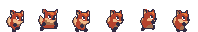
Рассмотрим этот спрайт-лист, который содержит 6 кадров анимации:
Notes:
Рассмотрим этот спрайт-лист, который содержит 6 кадров анимации:
Щелкните правой кнопкой мыши изображение и выберите "Сохранить изображение как" для загрузки, затем скопируйте изображение в папку вашего проекта.

Slide 27
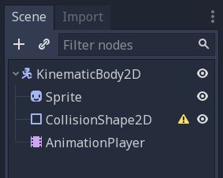
Дерево сцены
Notes:
Наша цель состоит в том, чтобы отображать эти изображения одно за другим в цикле.
Начните с настройки дерева сцены:
Корневым узлом также может быть Area2D или RigidBody2D. Анимация по - прежнему будет выполнена таким же образом. Как только анимация будет завершена, вы можете назначить фигуру CollisionShape2D. См. Введение в физику для получения дополнительной информации.

Slide 28
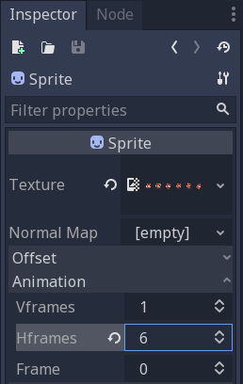
Свойство Texture
Notes:
Перетащите спрайт-лист в свойство Texture спрайта, и вы увидите весь лист на экране. Чтобы разделить его на отдельные кадры, разверните раздел Animation в Инспекторе и установите для Hframes значение 6. Hframes и Vframes - это количество горизонтальных и вертикальных кадров на спрайт-листе.
Теперь попробуйте изменить значение свойства Frame. Вы увидите, что он колеблется от 0 до 5, и изображение, отображаемое спрайтом, соответственно меняется. Это свойство, которое мы будем анимировать.

Slide 29
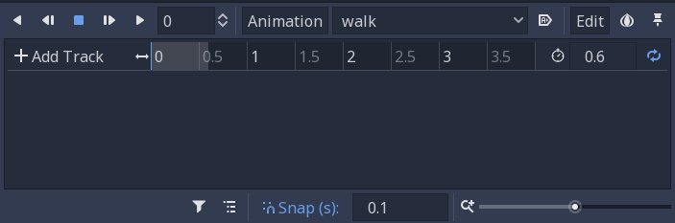
Notes:
Выберите AnimationPlayer и нажмите кнопку "Анимация", за которой следует "Новый". Назовите новую анимацию "walk". Установите длину анимации на 0.6 и нажмите кнопку "Зацикливание анимации", чтобы наша анимация повторялась.

Slide 30
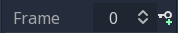
Notes:
Теперь выберите узел Sprite и нажмите значок ключа, чтобы добавить новую дорожку.

Slide 31
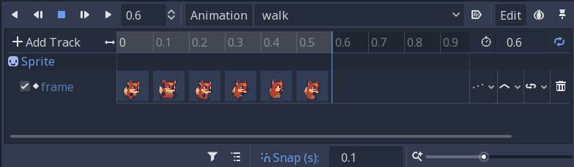
Notes:
Продолжайте добавлять кадры в каждой точке временной шкалы (по умолчанию``0.1`` секунды), пока не получите все кадры от 0 до 5. Вы увидите кадры, которые на самом деле появляются в анимационной дорожке:

Slide 32
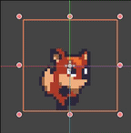
Notes:
Нажмите "Воспроизвести выбранную анимацию с текущей позиции" , чтобы увидеть, как она выглядит.

Slide 33
Управление анимацией
Notes:
Другой способ, которым вы можете создавать анимацию используя спрайт-лист, - это использовать стандартный узел Sprite для отображения текстуры, а затем анимировать замену текстуры на текстуру с помощью AnimationPlayer.

Slide 34
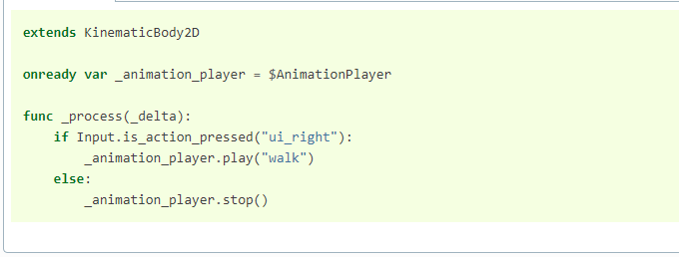
Notes:
Как и в случае с AnimatedSprite, вы можете управлять анимацией с помощью кода, используя методы play() и stop(). Опять же, вот пример воспроизведения анимации при удержании клавиши со стрелкой вправо и ее остановки при отпускании клавиши.
Если обновлять одновременно анимацию и отдельное свойство (например, платформер может обновлять свойства h_flip/v_flip спрайта, когда персонаж поворачивается при запуске анимации 'поворота'), важно иметь в виду, что play () не применяется мгновенно. Вместо этого он применяется при следующей обработке узла AnimationPlayer. Это может оказаться в следующем кадре, что приведет к 'сбою' кадра, в котором уже было применено изменение свойств, но еще не применено изменение анимации. Если это окажется проблемой, после вызова play () вы можете вызвать advance(0), чтобы немедленно обновить анимацию.

Slide 35
Подведение итогов по спрайт анимации
Notes:
Эти примеры иллюстрируют два класса, которые вы можете использовать в Godot для 2D-анимации. AnimationPlayer это немного сложнее , чемAnimatedSprite, но это обеспечивает дополнительную функциональность, так как вы также можете анимировать другие свойства, такие как положение или масштаб. Класс AnimationPlayerтакже может использоваться с an AnimatedSprite. Поэкспериментируйте, чтобы увидеть, что лучше всего подходит для ваших нужд.

Slide 36
2D скелетная анимация
Notes:
При работе с 3D деформации скелета являются обычным делом для персонажей и существ, и большинство приложений 3D моделирования их поддерживают. Для 2D, поскольку эта функция используется не так часто, трудно найти программное обеспечение, нацеленное на это.
Один из вариантов решения — создание анимации в стороннем программном обеспечении, таком как «Spine» или «Dragonbones». Однако, начиная с Godot 3.1 и далее, этот функционал поддерживается «из коробки».
Зачем делать скелетную анимацию прямо в Godot?
Ответ заключается в том, что в этом есть много преимуществ:
Лучшая интеграция с движком, и поэтому меньше проблем с импортом и редактированием из внешнего инструмента.
Возможность управления системами частиц, шейдерами, звуками, вызовами скриптов, цветами, прозрачностью и т.д. в анимациях.
Встроенная скелетная система в Godot очень эффективна и ориентирована на производительность.

Slide 37
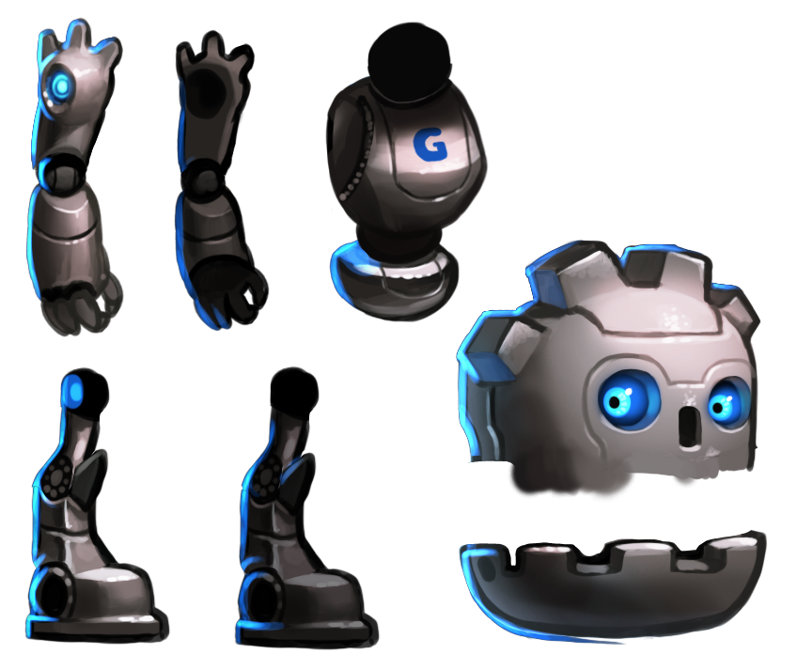
Настройка

Slide 38
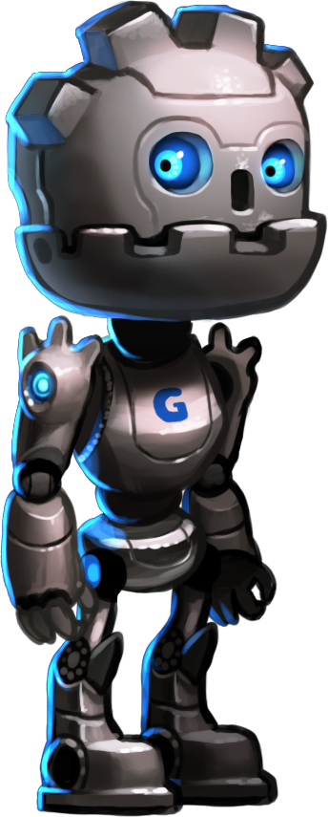

Slide 39
Создание полигонов

Slide 40
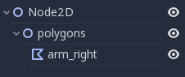
Notes:
Создайте новую сцену для модели (если она будет анимированным персонажем, может понадобиться использовать KinematicBody2D). Для удобства использования в качестве корня для полигонов создается пустой 2D узел.
Начните с узла Polygon2D. Пока нет необходимости размещать его где-либо в сцене, так что просто создайте его так:

Slide 41
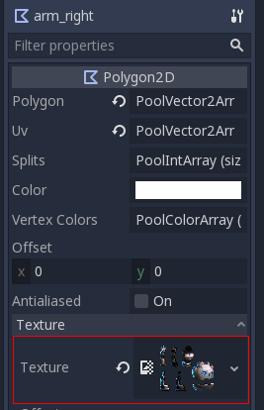
Notes:
Выберите его и назначьте текстуру с ранее загруженными частями тела персонажа:

Slide 42
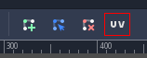
Notes:
Рисование многоугольника напрямую не рекомендуется. Вместо этого откройте диалоговое окно «UV» для полигона:

Slide 43
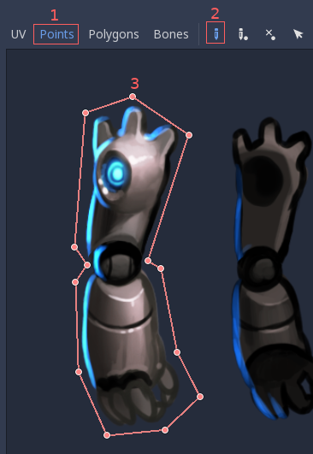
Notes:
Перейдите в режим Точки, выберите карандаш и нарисуйте многоугольник вокруг нужной части тела:

Slide 44
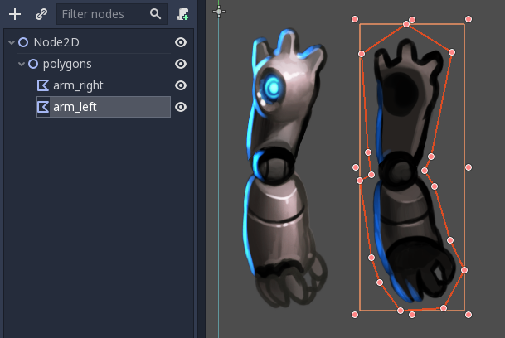
Notes:
Скопируйте узел полигона и присвойте ему собственное имя. Затем снова откройте диалоговое окно «UV» и замените старый многоугольник другим в новой нужной части тела.
При дублировании узлов и такой же форме следующего участка можно редактировать предыдущий полигон, а не рисовать новый.
После перемещения полигона не забудьте обновить UV, выбрав Редактирование - > «Полигон - > UV» в редакторе Polygon 2D UV.

Slide 45
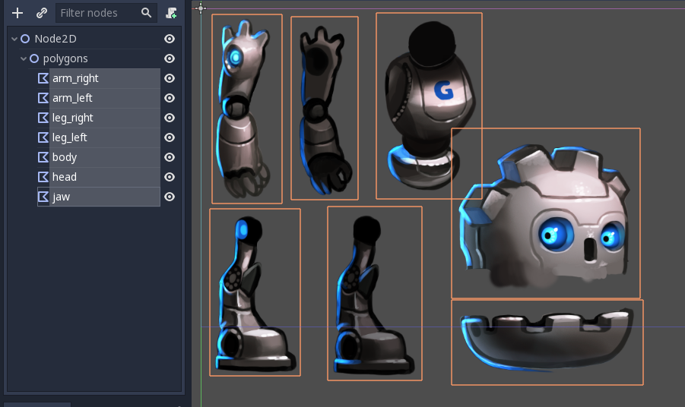
Notes:
Продолжайте делать это со всеми остальными частями.

Slide 46
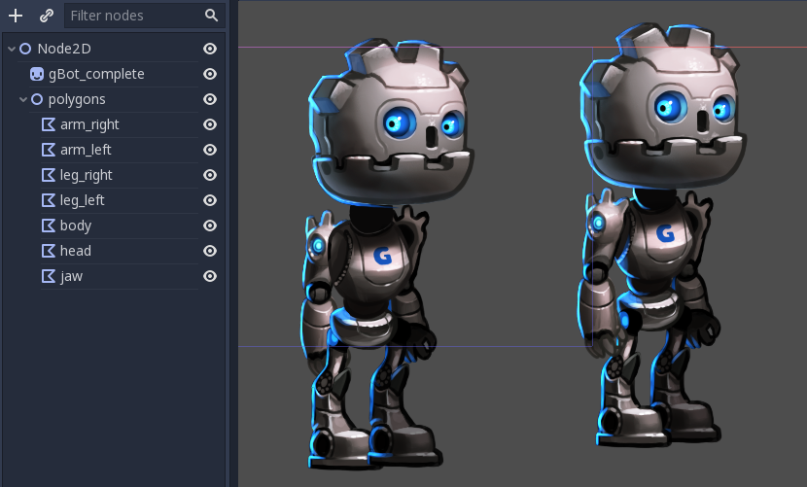
Notes:
Можно заметить, что части тела для узлов отображаются в той же компоновке, что и в исходной текстуре. Это происходит потому, что по умолчанию при построении многоугольника UV и точки совпадают.
Передвиньте части тела и постройте персонажа. Это довольно быстро. Нет необходимости менять оси вращения, поэтому не беспокойтесь, чтобы оси вращения для каждой детали были правильными; можете пока их оставить.

Slide 47
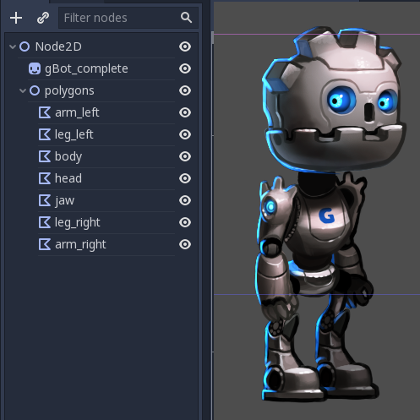
Notes:
Ох, визуальный порядок частей не верен, так как некоторые покрывают не те части. Измените порядок узлов, чтобы исправить это:

Slide 48
Создание скелета
Notes:
Полигоны готовы, а теперь скелет…

Slide 49
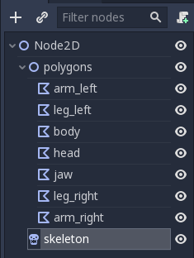
Создайте узел Skeleton2D как дочерний от корневого узла. Это будет основой нашего скелета:

Slide 50
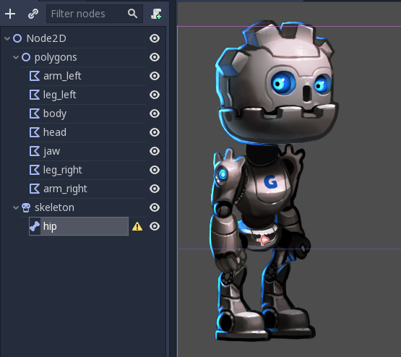
Notes:
Создайте узел Bone2D как дочерний элемент скелета. Положите его на бедро (обычно здесь начинаются скелеты). Кость будет указывать вправо, но Вы можете пока это игнорировать.

Slide 51
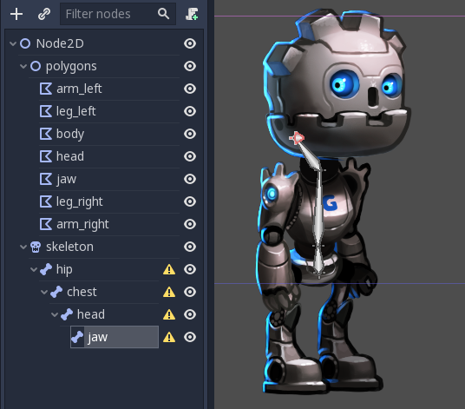
Notes:
Продолжайте создавать кости в иерархии и присваивать им соответствующие имена.

Slide 52
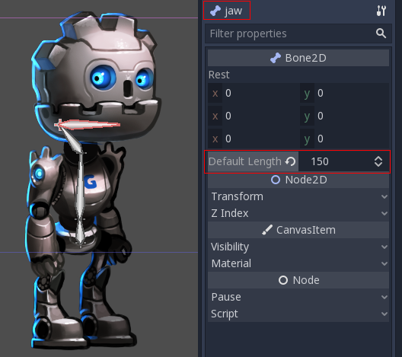
Notes:
В конце этой цепочки будет узел челюсти. Он, опять же, очень короткий и указывает вправо. Это нормально для костей без детей. Длина конечных костей может быть изменена с помощью свойства в инспекторе:
В этом случае нам не нужно вращать кость (так совпало, что точки челюсти правильны прямо в спрайте), но в случае, если это понадобится, не стесняйтесь это делать. Опять же, это действительно необходимо только для конечных костей, так как узлы с детьми обычно не нуждаются в длине или специфическом повороте.

Slide 53
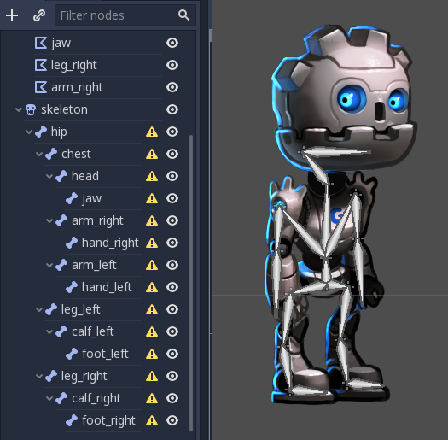
Notes:
Продолжайте строить весь остальной скелет:

Slide 54
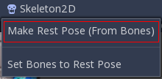
Notes:
Вы заметите, что все кости вызывают раздражающее предупреждение о пропущенной позе покоя. Это значит, что пришло время установить её. Перейдите к узлу скелета и создайте позу покоя. Эта поза по умолчанию, и Вы можете вернуться к ней в любое время (что очень удобно для анимации):
Предупреждения исчезнут. При изменении скелета (добавления/удаления костей) будет необходимо снова задать позу покоя.

Slide 55
Деформация полигонов

Slide 56
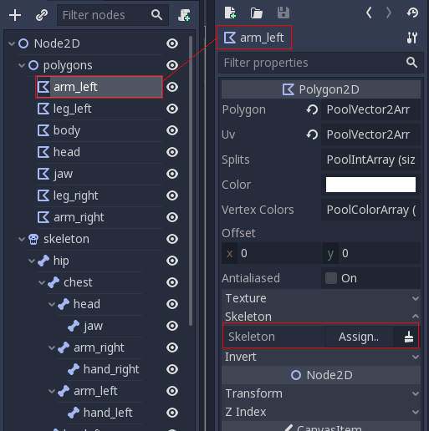
Notes:
Выберите ранее созданные полигоны и назначьте скелетный узел их свойству Skeleton . Это гарантирует, что они, в конечном счёте, смогут быть им деформированы.

Slide 57
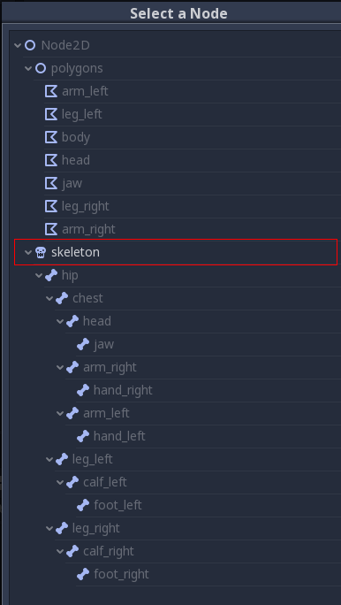
Notes:
Щелкните на свойстве, выделенном выше, и выберите скелетный узел:

Slide 58
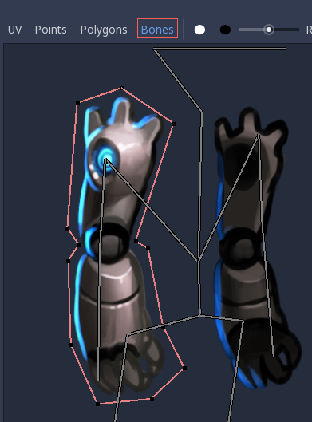
Notes:
Снова откройте UV редактор для полигона и перейдите в раздел Кости.

Slide 59
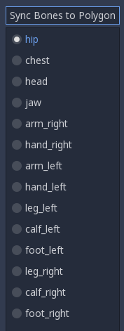
Notes:
Пока Вы еще не сможете рисовать веса. Для этого необходимо синхронизировать список костей из скелета с многоугольником. Этот шаг выполняется только один раз и вручную (если скелет не изменен путем добавления/удаления/переименования костей). Это гарантирует, что информация о настройках сохраниться в полигоне, даже если скелетный узел случайно потерян или скелет изменен. Нажмите кнопку «Синхронизировать кости с полигоном», чтобы синхронизировать список.

Slide 60
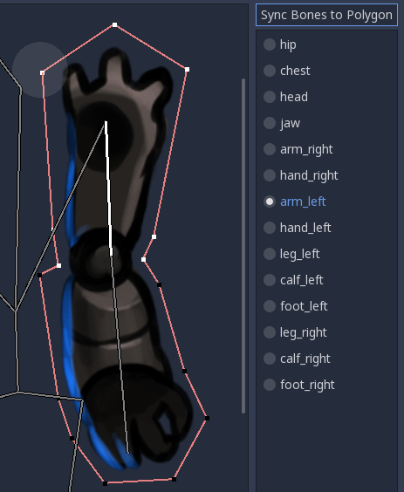
Notes:
Список костей появится автоматически. По умолчанию многоугольник не имеет какого-либо назначенного ему веса. Выберите кости, которым требуется назначить вес, и покрасьте их:

Slide 61
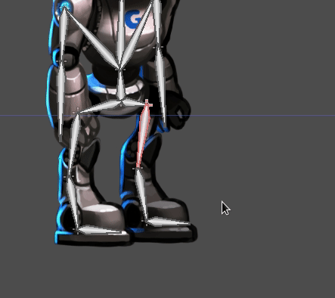
Notes:
Очкам белого цвета присваивается полный вес, в то время как на очки черного цвета кость не влияет. Если одна и та же точка окрашена в белый цвет для нескольких костей, влияние будет распределено между ними (поэтому обычно нет особой необходимости использовать промежуточные оттенки, если вы не хотите отполировать эффект изгиба).
После рисования весов анимация костей (НЕ многоугольников!) будет соответственно изменять и изгибать многоугольники. Поскольку при таком подходе нам нужно только анимировать кости, работа становится намного проще!

Slide 62
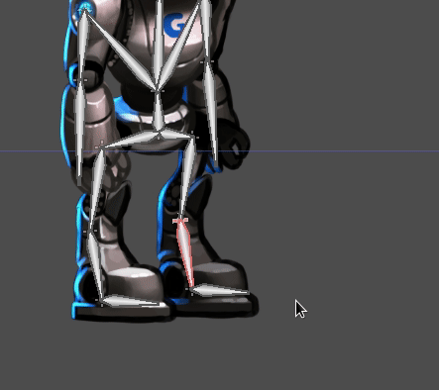
Notes:
Но не всё на столько шоколадно. Попытка анимировать кости, которые сгибают многоугольник, часто приводит к неожиданным результатам:
Это происходит потому, что Godot создаёт внутренние треугольники, которые соединяют точки при рисовании многоугольника. Они не всегда имеют траекторию изгиба, которую Вы ожидали. Для решения этой проблемы необходимо задать подсказки в геометрии, чтобы уточнить способ её деформации.

Slide 63
Внутренние вершины

Slide 64
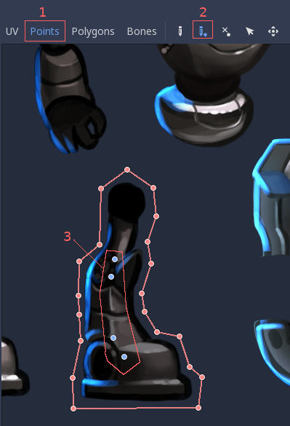
Notes:
Снова откройте UV меню для каждой кости и перейдите в раздел Точки. Добавьте несколько внутренних вершин в области, где ожидается изгиб геометрии:

Slide 65
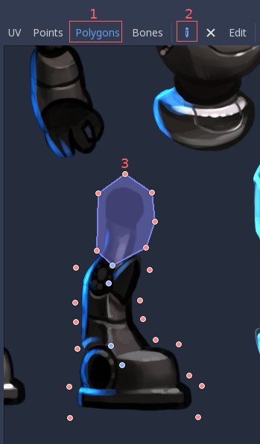
Notes:
Теперь перейдите к разделу Полигон и перерисуйте Ваши полигоны с более детально. Представьте, как Ваши многоугольники изгибаются, и убедитесь, что они деформируются как можно меньше, поэтому немного поэкспериментируйте, чтобы найти правильные настройки.

Slide 66

Notes:
После начала рисования исходный полигон исчезнет, и вы сможете создать свой собственный:
Такой детализации обычно достаточно, хотя, Вы можете захотеть иметь более тонкий контроль над тем, как треугольники двигаются. Экспериментируйте, пока не получите желаемый результат.
Примечание: Не забывайте, что Ваши недавно добавленные внутренние вершины тоже нуждаются в указании весов! Снова перейдите в раздел Кости, чтобы назначить их нужным костям.

Slide 67

Notes:
После того, как всё настроено, Вы получите гораздо более лучший результат:

